Slide 1



HTTH -
ĐIỆN TỪ
NHÓM 4 - 67CS1
Máy gia tốc Van De Graaff

Slide 2





I. MÁY GIA TỐC VAN DE GRAFF
Là một máy phát tĩnh điện sử dụng băng tải chuyển động để tích lũy điện tích cho một quả cầu kim loại rỗng đặt trên đỉnh cột của một vật liệu cách điện. Do đó, nó tạo ra một điện thế rất cao khoảng vài triệu vôn. Đồng thời tạo điện trường rất lớn, chúng ta sử dụng điện trường này để tăng tốc các hạt mang điện.
Phát minh vào năm 1929 bởi giáo sư người Mỹ Robert J. Van de Graaff của đại học Massachusetts.
Là loại máy gia tốc mạnh nhất trong những năm 1930 cho đến khi Cyclotron được phát triển.

Slide 3

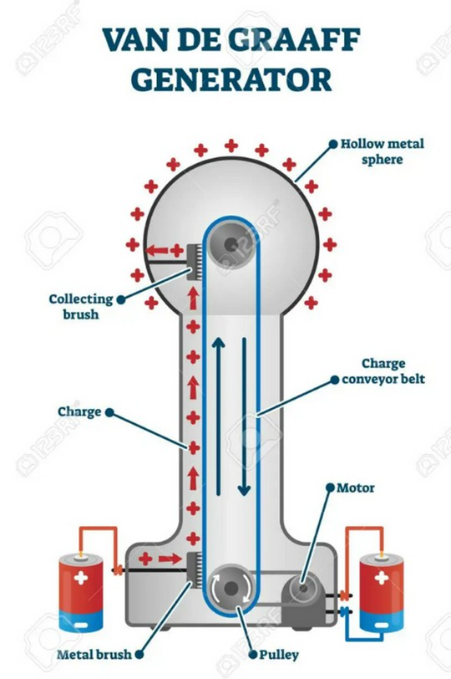
Cấu tạo
Nguồn cao áp
Lược kim loại
Động cơ quay
Con lăn, ròng rọc
Băng tải chuyển động
Lược đầu nhọn
Quả cầu kim loại rỗng

Slide 4



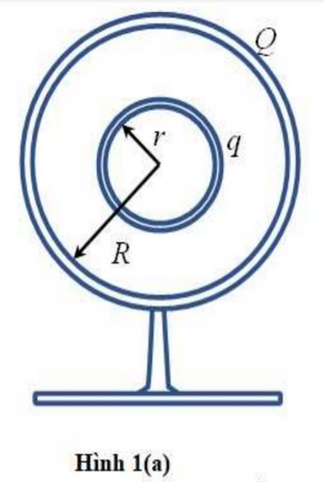


Nguyên tắc chế tạo
Coi quả cầu rỗng lớn hơn có bán kính R, có độ lớn điện tích là Q phân bố đều trên mặt quả cầu
Con lăn bên trong quả cầu có bán kính r, điện
tích là q.
Do đó điện trường bên trong quả cầu bằng 0, và bên ngoài là do điện tích Q, q đặt tại tâm quả cầu
Điện thế bên trong quả cầu const, bên ngoài là 1 điện tích điểm.

Slide 5

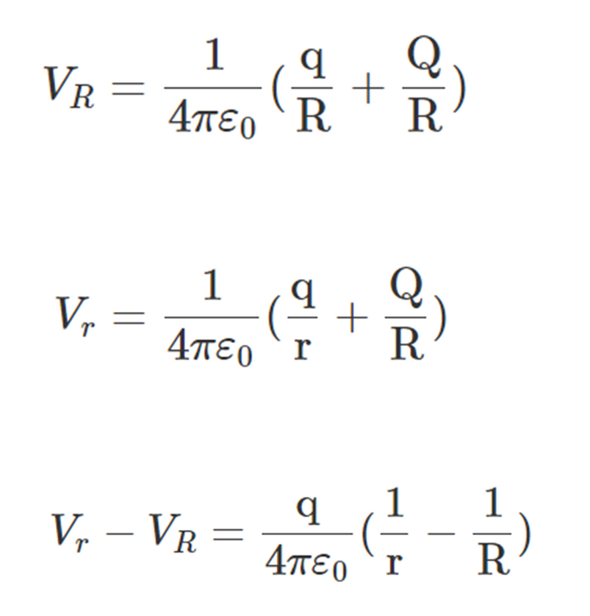

Nguyên tắc chế tạo
+ Nếu chúng ta nối con lăn và quả cầu bằng một sợi dây dẫn thì điện tích q trên con lăn được chuyển sang quả cầu.
+ Điện thế tại quả cầu sẽ tiếp tục tăng khi điện tích tăng, do đó tạo ra điện thế rất cao theo thời gian, có thể giải phóng tia lửa điện ra không khí
- Mục đích của máy gia tốc này là giữ lại điện tích và tạo ra vùng có điện thế cao

Slide 6




Nguyên lý hoạt động
Khi động cơ được bật, con lăn phía dưới sẽ quay và làm cho băng tải chuyển động. Do có ma sát khi quay giữa 2 vật liệu khác nhau nên chúng sẽ tích điện. Giả sử con lăn tích điện (-)
và băng tải tích điện (+)
Điện tích của băng tải được tăng lên nhờ cụm lược kim loại phía dưới. Do các
điện tích (+) trong răng kim loại bị hút bởi điện tích (-) của con lăn.
Xuất hiện điện trường mạnh nên các ion trong
không khí bị phân tách thành các điện tích (+) (-) , điện tích (+)
sẽ bị kéo theo và lắng đọng trên băng tải
Phần điện tích (+) được băng tải vận chuyển lên con lăn phía trên. Băng tải quay
nên sẽ được tích điện liên tục

Slide 7


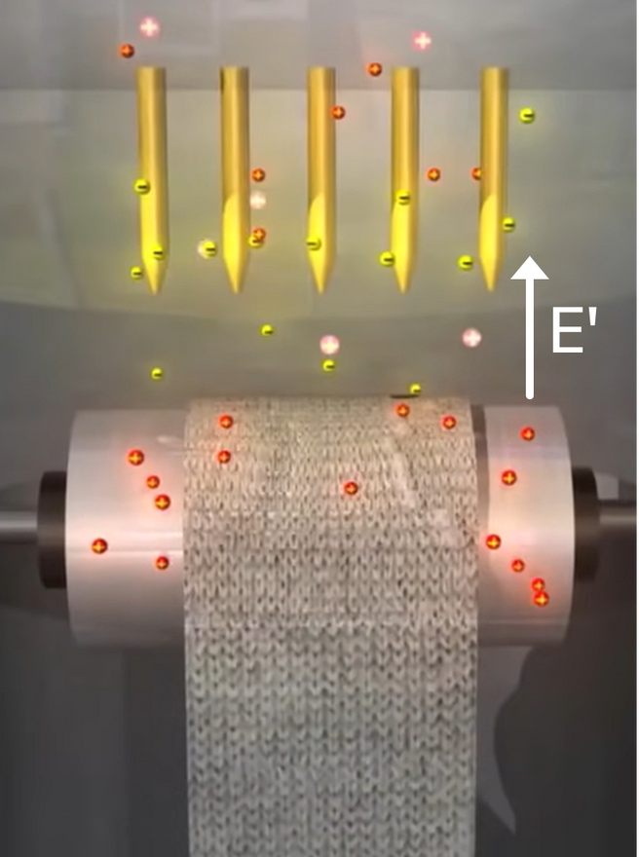

Nguyên lý hoạt động
Ở khu vực phía trên máy gia tốc, diễn ra đối lập với những hiện tượng xảy ra ở phía dưới.
Do băng tải lúc này mang điện tích (+), nên các điện tích (+) trong răng kim loại bị đẩy lùi bởi điện tích (+) mạnh của băng tải.
Xuất hiện một điện trường khác tạo bởi (+) của băng tải, (-) ở đầu răng kim loại
Tất cả các điện tích (+) bị đẩy sẽ được gửi từ răng
kim loại truyền vào mặt cầu, và phân bố đều trên mặt cầu
Quá trình xảy ra liên tục nên mặt cầu được tích tụ một lượng lớn điện tích.

Slide 8



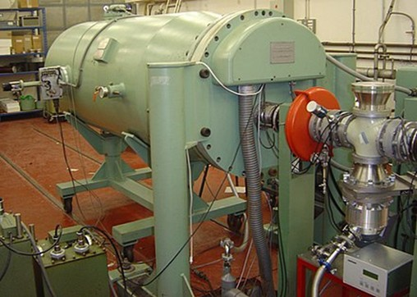
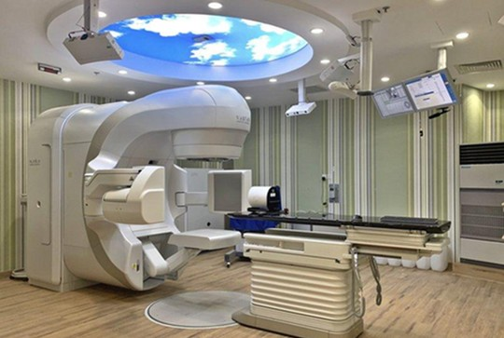
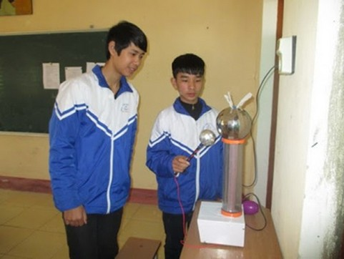

Công dụng của máy gia tốc Van de Graaff
NGHIÊN CỨU
Y HỌC
GIẢNG DẠY
Thực hiện phản ứng hạt nhân đưa vào máy gia tốc
Trong xạ trị và nghiên cứu
Công cụ giảng dạy để chứng minh các hiện tượng tĩnh điện.

Slide 9
chúng ta có thể dùng định nghĩa về P và biểu thức cho công thực hiện khi di chuyển 1 điện tích của 1 hiệu điện thế đê
Bài tập vận dụng
tìm P tối thiểu cần thiết để truyền động cho đai chuyển động
Liên hệ công suất cần thiết để truyền năng lượng khiến đai chuyển động với tốc độ mà máy gia tốc đang hoạt động:
P = dw/dt
Biểu diễn công thực hiện khi di chuyển 1 điện tích q qua hiệu điện thế: Δv
w = q.Δv
Thay vào w ta có:
Φ = d/dt.[ q.Δv] = Δv. dq/dt
Thay số vào ta có:
= [3,4 . 10^6] . [2,8 . 10^-3] = 9520W
Biết hiệu điện thế giữa vỏ trong (có điện thế cao) của máy gia tốc Van de Graaff và một điểm mà ở đó điện tích được phun vào đai chuyển động là 3,4 MV. Đai truyền điện tích cho vỏ có tốc độ 2,8 mC/s thì công suất tối thiểu phải cung cấp để kéo dây đai là bao nhiêu?

Slide 10
Thanks for watching!
If you have any questions plz keep it for yourself, I am not Google!

